Slide 1
Chaos Engineering
Princípios e principais ferramentas

Slide 2


Olá! Eu sou o Marcelo!
Caso você queira me encontrar nas redes sociais:
linkedin.com/in/mschirbel
medium.com/@mschirbel

Slide 3
Considerações iniciais
Todo o material está disponível no GitHub github.com/mschirbel/cursos;
Podem fazer perguntas sempre que quiserem!

Slide 4
Sobre o que falaremos hoje
Definições
Alguns conceitos que são importantes.
Pré requisitos
Como dividir e aplicar o Chaos Engineering
Princípios
Fundamentos do Chaos Engineering
Ferramentas
Algumas ferramentas que chamam atenção no mercado

Slide 5
Definições

Slide 6
O que é Chaos Engineering?
Caos vem do grego χάος;
Afetar um sistema determinístico com comportamentos aleatórios;
Experimentos que revelam fraquezas de sistemas.

Slide 7
História do Chaos Engineering
2008
Downtime de 3 dias no Netflix
2011
Lançada a Simian Army
2010
Netflix cria o Chaos Monkey, que só será aberto em 2012.
2019
Grandes empresas e Cloud providers estão lançando seus serviços

Slide 8
Conway’s Law
(não é o do Jogo da Vida)
Afirma que organizações que projetam sistemas são constrangidos a produzir projetos que são cópias das estruturas de comunicação dessas organizações

Slide 9
Princípios

Slide 10
Tenha um estado padrão para o sistema
Saídas determinadas;
Estabelecido por um tempo;
Métricas apropriadas.

Slide 11
Crie hipóteses plausíveis
Queda de uma instância;
Uma entrada incorreta;
Latência entre serviços;
Queda de uma região.

Slide 12
Faça testes em produção
É impossível determinar todas as entradas e saídas de um sistema;
Quanto mais testes, mais erros.

Slide 13
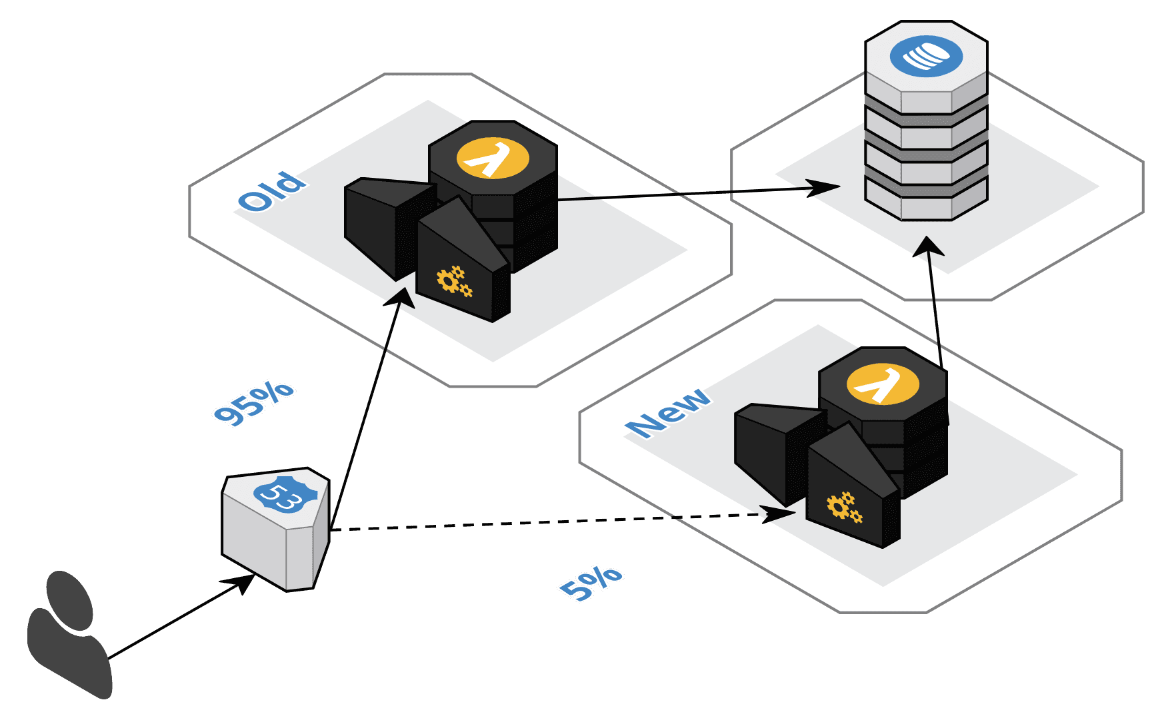

Canary Deployment
Exportamos uma nova versão ao ambiente de produção.
Mas somente 5%(ou um valor menor) receberá essa atualização.
Por métricas definidas, sabemos se devemos ou não atualizar

Slide 14
Experimente sempre
Os experimentos de Chaos devem rodar continuamente;
Em diversos horários e sob diversas condições.

Slide 15
Minimize o impacto
O cliente não deve sentir os experimentos;
Saber quando fazer o fallback de algo errado.

Slide 16
Pré-requisitos

Slide 17
Uma cultura que não visa encontrar um culpado
Todos erram. E todos devem aprender com os erros;
Alguém com medo de errar nunca vai fazer o experimento necessário.

Slide 18
Tenha hipóteses pequenas
No caso do Netflix percebemos que sempre tratavam dessa forma;
Apesar de pequenas, os objetivos eram grandes.

Slide 19
Confiança nos times
Confiança no seu time;
Confiança nos outros times.

Slide 20
Ferramentas

Slide 21


Simian Army
Simian significa macaco.
Coleção de ferramentas de C.E. em código aberto.
A maioria delas foi descontinuada.

Slide 22
Chaos Monkey
Primeira ferramenta a ser produzida.
Hoje está em código aberto e fora da Simian Army.
Derruba instâncias na AWS, desde que integrado com o Spinnaker.

Slide 23

Chaos Gorilla
Foi descontinuada.
Simular a queda de uma Zona de Disponibilidade da AWS.

Slide 24

Chaos Kong
Foi descontinuada na versão standalone.
Migrada para outra ferramenta.
Simular a queda de uma região inteira na AWS.

Slide 25

Chaos Kube
Ferramenta muito simples.
Derruba algum Pod do Kubernetes, aleatoriamente.
Usamos aqui na Nexa!

Slide 26

Chaos Blade
Chaos Monkey da Alibaba.
Funciona em diversos sistemas.
Pode ser usado por linha de comando.
Parte das docs estavam todas em chinês :/

Slide 27
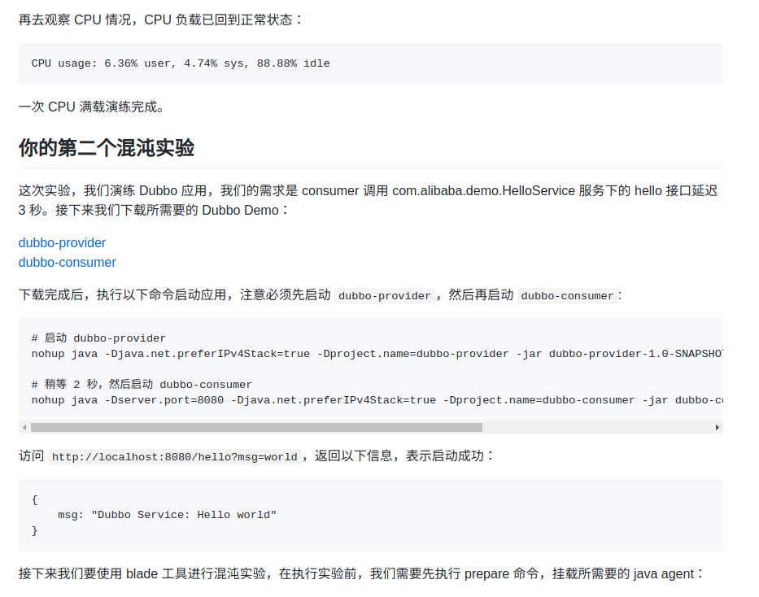
Chaos Blade
Chaos Monkey da Alibaba
Funciona em diversos sistemas
Pode ser usado por linha de comando.
Parte das docs estavam em chinês :/

Slide 28
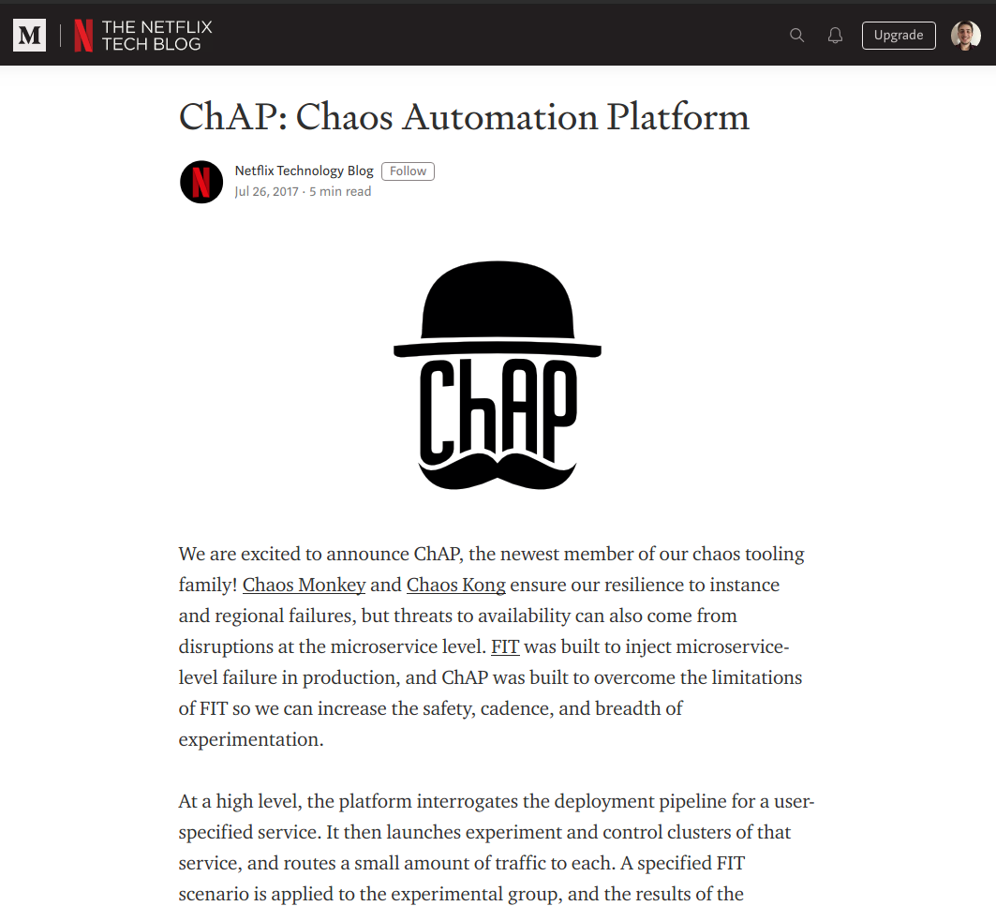
Netflix ChAP
Chaos Automated Plataform.
Código ainda não divulgado.
Pelo blog, parece ser muito completo.
Capaz de realizar múltiplos experimentos

Slide 29

Gremlin
Dashboard para controle de experimentos de Chaos Engineering.
Suporta múltiplas plataformas.
Muito intuitivo.
Tem uma versão paga.

Slide 30
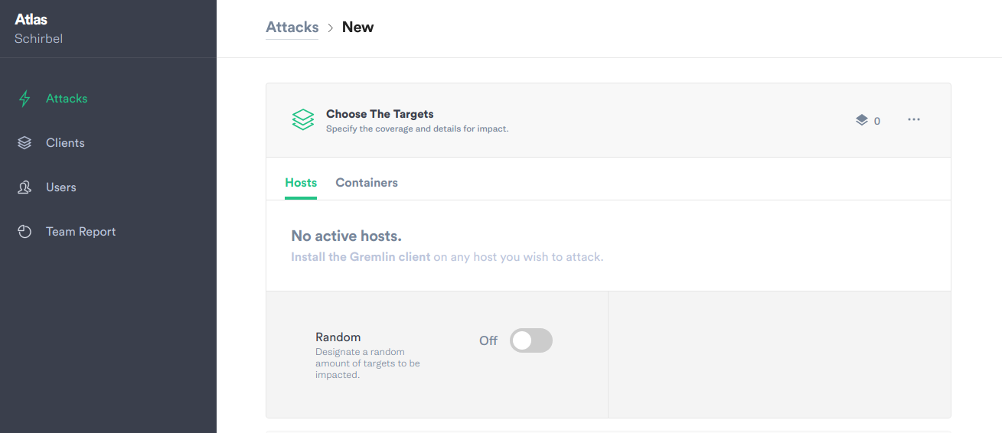
Gremlin
Dashboard para controle de experimentos de Chaos Engineering
Suporta múltiplas plataformas
Muito intuitivo

Slide 31
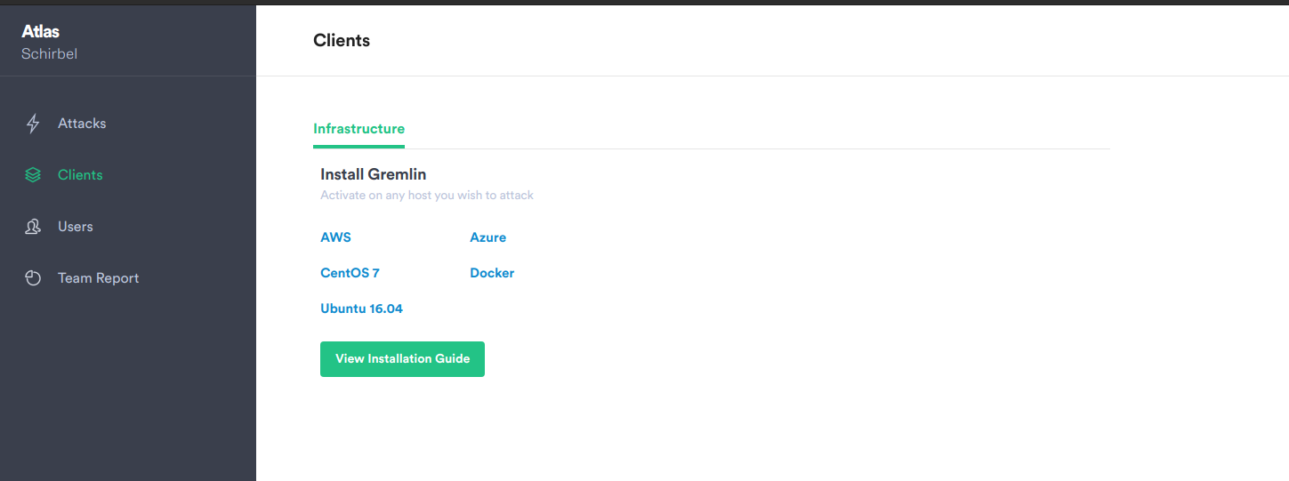
Gremlin
Dashboard para controle de experimentos de Chaos Engineering
Suporta múltiplas plataformas
Muito intuitivo

Slide 32
Conteúdo sobre Chaos Engineering

Slide 33
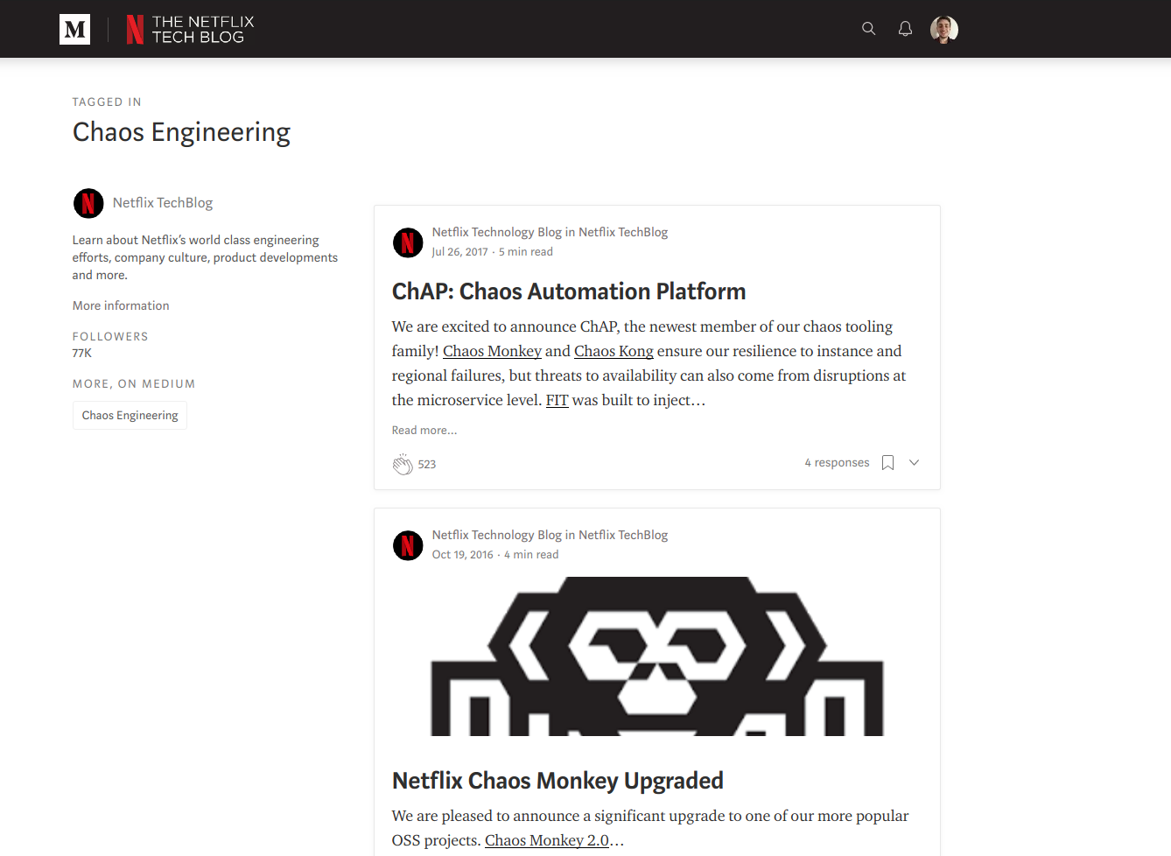
Netflix Tech Blog
Experimentos realizados no Netflix.
Resultados e predições.
Área somente sobre Chaos Engineering.

Slide 34
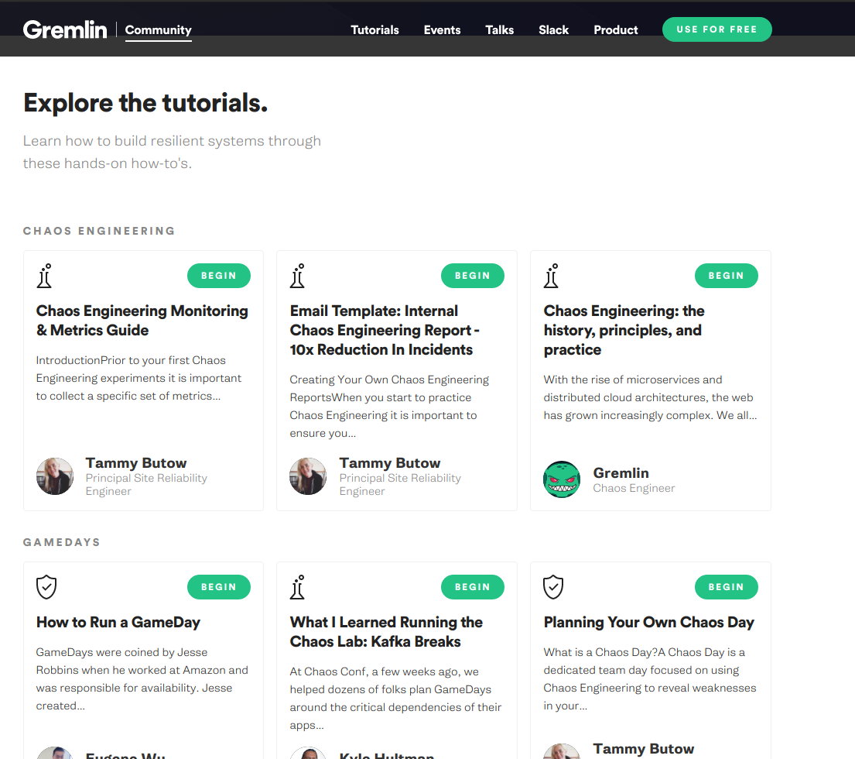
Gremlin Tutorials
Diversos tutoriais sobre diversas ferramentas.
Comunidade muito presente.
Canal do Slack bem ativo.

Slide 35
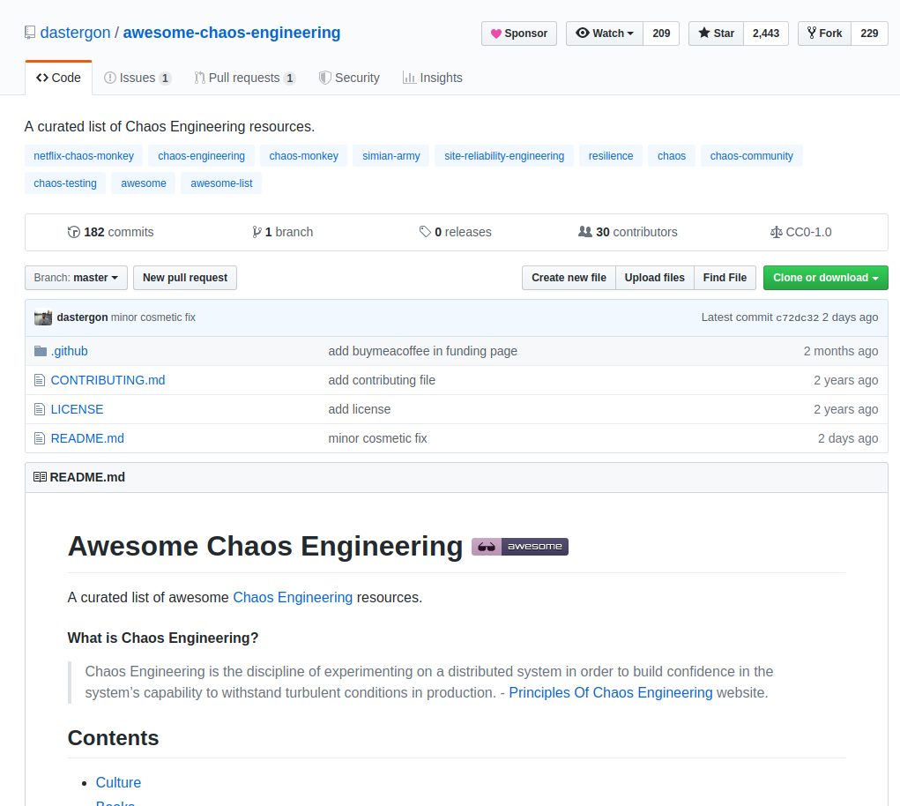
Pavlos Ratis
Lista de conteúdo sobre Chaos Engineering.
Livros, E-books, Podcasts, Apresentações, Artigos e Pessoas.

Slide 36
Alguma dúvida?

